Slide 1

Metodologias de Gestão Estratégica e Aspectos Legais na Administração Pública
Adriana Turbay

Slide 2

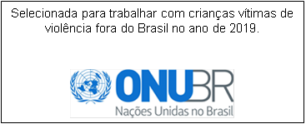
Adriana Turbay é Assistente Social, Psicóloga, Psicanalista, Psicóloga Jurídica , Professora e Consultora
Supervisão em Gestão Municipal.
Espec. no tema “Políticas de Atendimento à Criança e ao Adolescente em Situação de Risco: Ênfase em Educação e Cidadania”;
Espec. no tema: “Enfrentamento à Violência Contra Crianças; Especialista em Magistério Superior.
Espec. em: Psicologia Jurídica.
Espec. em Filosofia.
Especialista em Autismo. Especialista em Neurociência.

Slide 3

1 Metodologias de Gestão Estratégica (Balanced Scorecard e SWOT)
2 Definição de objetivos, metas e indicadores de performance (KPIs)
3 Gestão da Informação versus tomada de decisão
4 Domínio de Ferramentas Tecnológicas
5 Otimização de processos, projetos e eficiência operacional
6 Legislação Pontual:
a) LGPD
b) Improbidade
c) Acesso à Informação
d) Direitos dos Usuários
e) LRF
f) Anticorrupção
g) Crimes de responsabilidade: implicações legais

Slide 4
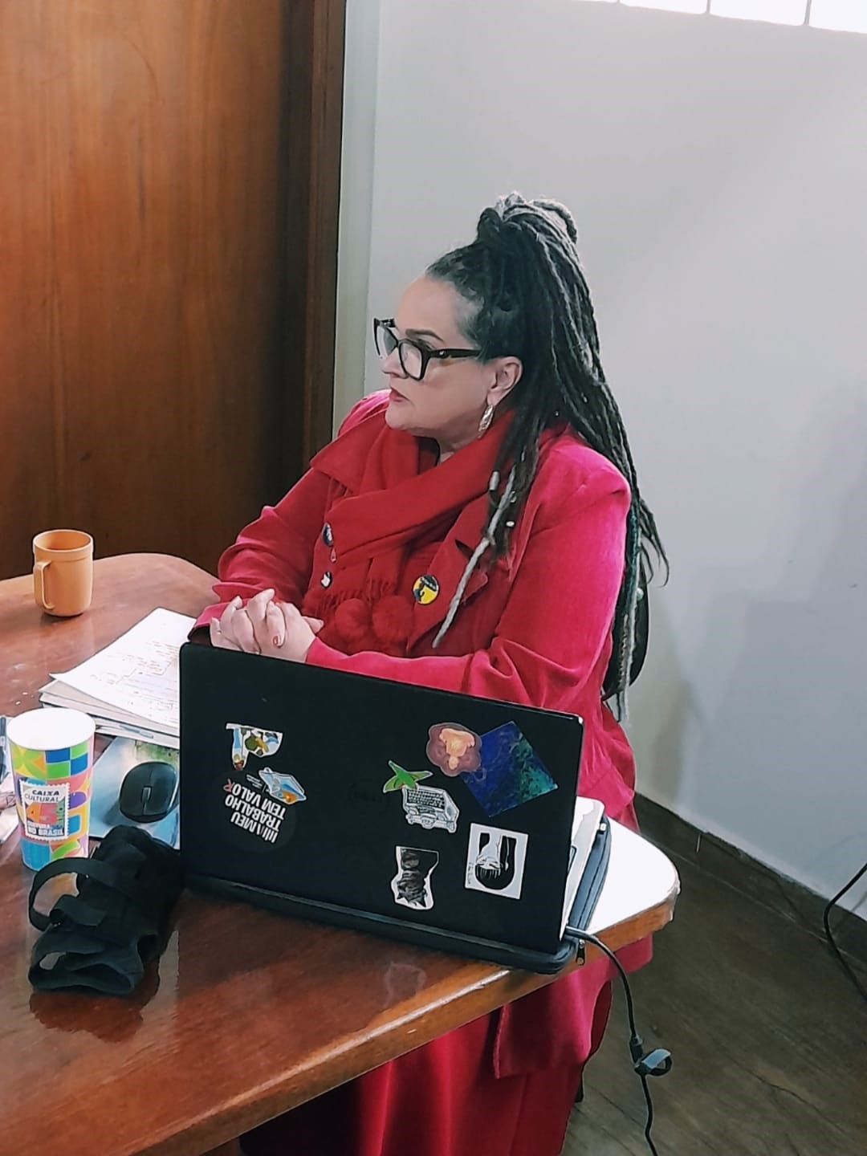
Será que eu sei do que
estou falando?

Slide 5
“Comece antes de estar pronto. Não se prepare, comece.”
Mel Robbins

Slide 6
A ética, moral e decoro são pilares fundamentais para um ambiente de trabalho saudável. Esta apresentação tem como objetivo conscientizar sobre práticas abusivas e violências funcionais, promovendo a prevenção e o respeito nas relações profissionais.

Slide 7

1. Metodologias de Gestão Estratégica:

Slide 8
A gestão estratégica é o conjunto de práticas que orienta uma organização a definir seus rumos, planejar ações e avaliar resultados. Entre as metodologias mais utilizadas estão o Balanced Scorecard (BSC) e a Análise SWOT.
O Balanced Scorecard é uma ferramenta que traduz a estratégia em objetivos e indicadores distribuídos em quatro perspectivas: financeira, clientes, processos internos e aprendizado e crescimento. Essa metodologia ajuda a alinhar as ações do dia a dia com a visão de longo prazo, permitindo acompanhar o desempenho e corrigir desvios.
A Análise SWOT (Forças, Fraquezas, Oportunidades e Ameaças) é uma técnica de diagnóstico que identifica fatores internos e externos que influenciam a organização. As forças e fraquezas dizem respeito ao ambiente interno, enquanto as oportunidades e ameaças estão no ambiente externo. Essa análise auxilia na formulação de estratégias mais realistas e eficazes.

Slide 9
“A vida é dura e barulhenta e, de repente, é brilhante e surpreendente.”
Mel Robbins

Slide 10
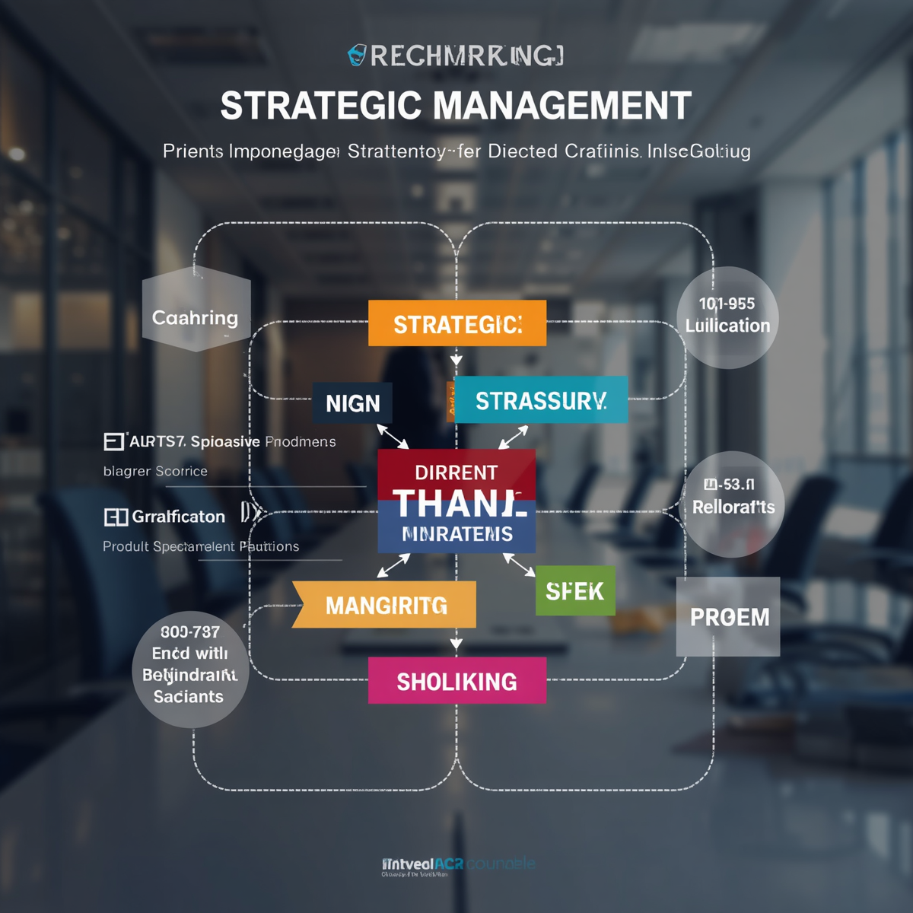
2. Definição de Objetivos, Metas e Indicadores de Performance (KPIs)

Slide 11
Definir objetivos e metas é essencial para direcionar esforços e medir resultados. Os objetivos representam o que se deseja alcançar, e as metas especificam o quanto e em quanto tempo se pretende atingir.
Os Indicadores de Performance (KPIs) são medidas que permitem acompanhar o progresso em relação às metas. Eles devem ser claros, mensuráveis e relevantes. Por exemplo, um KPI pode ser o índice de satisfação dos usuários de um serviço público ou o tempo médio de atendimento. O uso de indicadores facilita a avaliação da eficiência e da eficácia das ações, promovendo a melhoria contínua.

Slide 12

3. Gestão da Informação e Tomada de Decisão

Slide 13
A gestão da informação é o processo de coletar, organizar e analisar dados para apoiar a tomada de decisão. Decisões bem fundamentadas dependem de informações confiáveis e atualizadas.
Quando a informação é bem gerida, os gestores conseguem identificar problemas, antecipar riscos e aproveitar oportunidades. A integração entre sistemas de informação e processos decisórios fortalece a governança e aumenta a capacidade de resposta da instituição.

Slide 14

4.Domínio de Ferramentas Tecnológicas

Slide 15
O domínio de ferramentas tecnológicas é indispensável para a gestão moderna. Softwares de gestão de projetos, planilhas eletrônicas, plataformas de Business Intelligence (BI) e sistemas integrados (ERP) ajudam a organizar dados, automatizar tarefas e melhorar a comunicação entre equipes.
A tecnologia também permite análises mais rápidas e precisas, contribuindo para decisões baseadas em evidências. O uso estratégico dessas ferramentas aumenta a produtividade e a eficiência operacional.

Slide 16

5. Otimização de Processos, Projetos e Eficiência Operacional

Slide 17
A otimização de processos busca eliminar desperdícios, reduzir custos e melhorar a qualidade dos serviços. Ferramentas como o mapeamento de processos e o ciclo PDCA (Planejar, Executar, Verificar e Agir) são úteis para promover melhorias contínuas.
Na gestão de projetos, metodologias como PMBOK, Scrum e Kanban ajudam a planejar, executar e monitorar atividades de forma organizada. A eficiência operacional é alcançada quando os processos são claros, os recursos são bem utilizados e os resultados são monitorados de forma constante.

Slide 18
6. Legislação Pontual

Slide 19
A atuação na administração pública exige o cumprimento de normas legais que garantem transparência, ética e responsabilidade. Entre as principais legislações estão:
a) Lei Geral de Proteção de Dados (LGPD)
Regulamenta o tratamento de dados pessoais, garantindo a privacidade e a segurança das informações dos cidadãos.
b) Lei de Improbidade Administrativa
Prevê punições para agentes públicos que pratiquem atos contrários aos princípios da administração, como corrupção ou enriquecimento ilícito.
c) Lei de Acesso à Informação
Assegura o direito de qualquer cidadão obter informações públicas, fortalecendo a transparência e o controle social.
d) Direitos dos Usuários de Serviços Públicos
Garante que o cidadão receba atendimento de qualidade, com respeito, eficiência e transparência.
e) Lei de Responsabilidade Fiscal (LRF)
Estabelece regras para o uso responsável dos recursos públicos, exigindo planejamento e controle dos gastos.
f) Lei Anticorrupção
Responsabiliza empresas e organizações por atos de corrupção contra a administração pública, incentivando práticas de integridade.
g) Crimes de Responsabilidade
Referem-se a infrações cometidas por autoridades públicas no exercício de suas funções, com consequências legais e políticas, como perda de cargo e inabilitação.

Slide 20
f) Lei Anticorrupção
Responsabiliza empresas e organizações por atos de corrupção contra a administração pública, incentivando práticas de integridade.
g) Crimes de Responsabilidade
Referem-se a infrações cometidas por autoridades públicas no exercício de suas funções, com consequências legais e políticas, como perda de cargo e inabilitação.

Slide 21
c) Lei de Acesso à Informação
Assegura o direito de qualquer cidadão obter informações públicas, fortalecendo a transparência e o controle social.
d) Direitos dos Usuários de Serviços Públicos
Garante que o cidadão receba atendimento de qualidade, com respeito, eficiência e transparência.
e) Lei de Responsabilidade Fiscal (LRF)
Estabelece regras para o uso responsável dos recursos públicos, exigindo planejamento e controle dos gastos.
f) Lei Anticorrupção
Responsabiliza empresas e organizações por atos de corrupção contra a administração pública, incentivando práticas de integridade.
g) Crimes de Responsabilidade
Referem-se a infrações cometidas por autoridades públicas no exercício de suas funções, com consequências legais e políticas, como perda de cargo e inabilitação.

Slide 22
Considerações finais:
A integração entre gestão estratégica, tecnologia, eficiência operacional e cumprimento da legislação fortalece a governança pública, melhora os resultados institucionais e promove uma administração mais ética, transparente e voltada ao interesse coletivo.

Slide 23


Perceba-se !
Amplie-se !

Slide 24

Invista em equilíbrio, saúde e qualidade de vida — porque sucesso também é se sentir bem.
O verdadeiro retorno vem quando você cuida de si mesmo.
Transforme seu dia a dia com escolhas que valorizam seu bem-estar, consequentemente transformará o dia do outro.

Slide 25

Obrigada !!!!!!

